Slide 1
Welcome to
Oracle Week 2024
we will start
in a few minutes

Slide 2
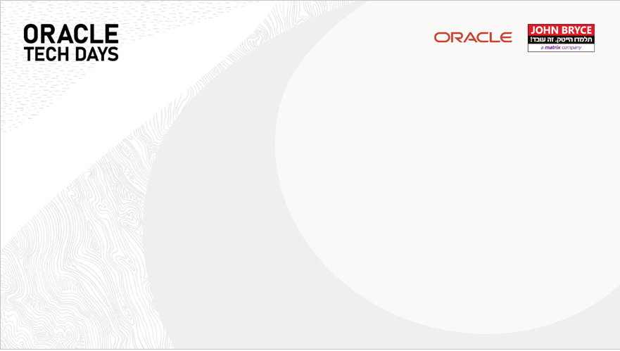
Microfrontends
Gal Amouyal
Notes:
הצגה עצמית
חברה תפקיד מה עושים בחברה
ניהול 6 אנשי צוות
סטאק
ריאקט נוד, דוקר, קלאוד aws

Slide 3
Introduction
galamouyal88@gmail.com
Github: galamo
Notes:
הצגה עצמית
חברה תפקיד מה עושים בחברה
ניהול 6 אנשי צוות
סטאק
ריאקט נוד, דוקר, קלאוד aws
היכרות -

Slide 4

Agenda
pnpm
Microservices
Vite
webpack
Notes:
נדבר על המושג pnpm נבין למה כדאי להשתמש ב pnpm על פני npm מתי
מאיפה הגענו, כלומר עיקר התבססות התוכן של היום הוא על נושא שהגיע מצד השרת
ויט – הגדרה החדשה ל developer expireince

Slide 5
Agenda
Microfrontends
Framework
Host
Remote
Integrations types
State management
Notes:
הנושא המרכזי שלנו להיום, במסגרתו נוכל לדבר ולהבין כיצד ניתן לפתח אפליקציות ווב על ידי שימוש ב mfs
האם אנחנו בוחרים ב fmwork מוכן מראש לעבוד – כלומר תשתית מוכנה
הוסט ורמוט – מושגים מעולם ה mfs מושגי בסיס שחייב להבין
מהם סוגי האינטגרציות שיש לנו ב mfs
שימוש ב state management

Slide 6
PNPM

Slide 7
PNPM
Stop reinstall packages
Faster
Single content-addressable storage
Strict structure – Non flat
Monorepos Support

Slide 8
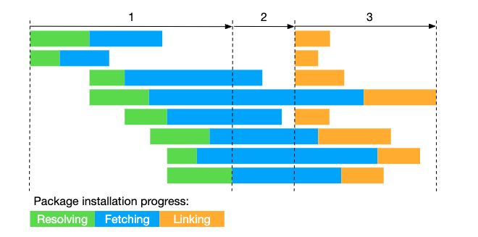
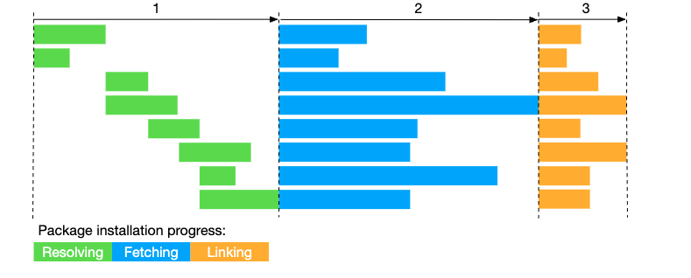
Faster

Slide 9
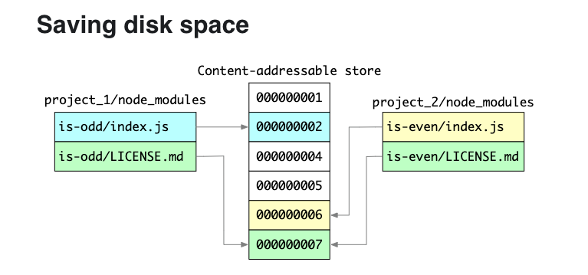
single content-addressable storage
Notes:
דוגמא עם express – התקנה מהירה יותר
Debug חבילה עם npm לעומת

Slide 10
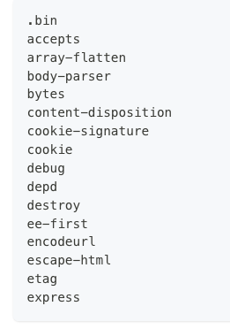
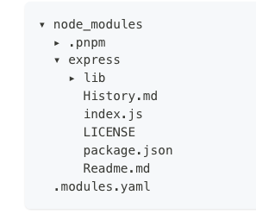
Non Flat structure
Flat structure

Slide 11
PNPM Example

Slide 12
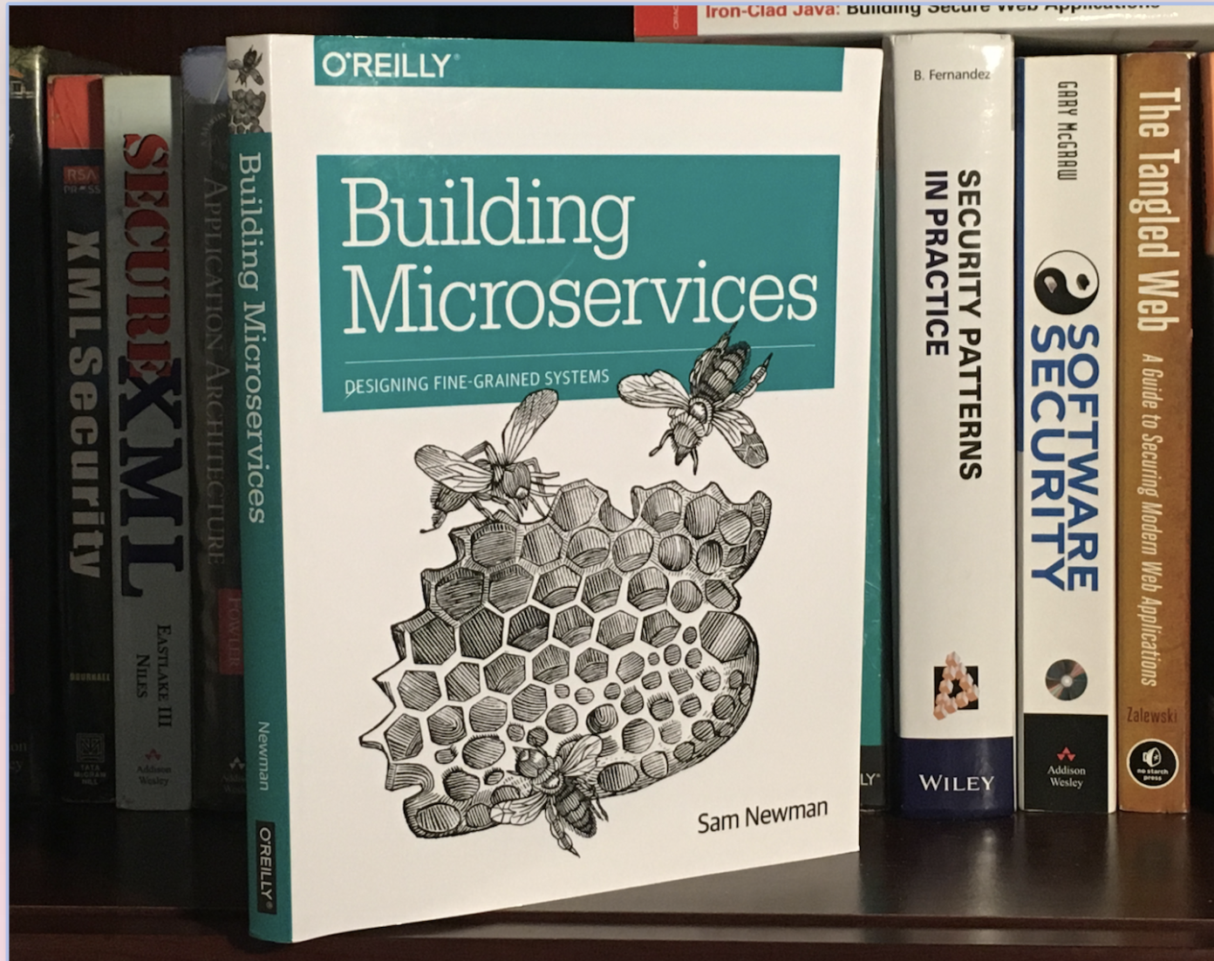
Microservices
Notes:
ספרו של סאם ניומון –ממליץ לקרוא מי שעדיין מפתח עם מיקרוסרוויסס

Slide 13
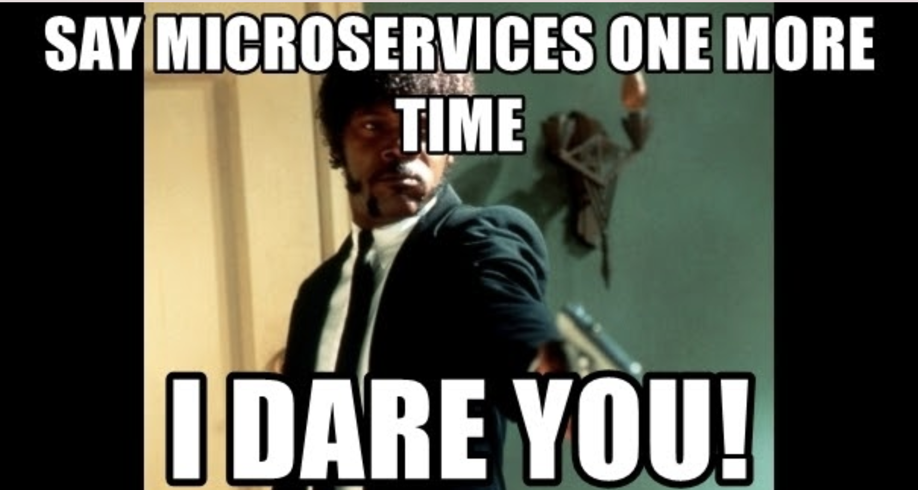
Facts
Code base always change
Progammers working in Teams
Creating good software architecture is hard
Notes:
כמה עובדות מהשטח שמאוד חשוב להציג אותן ואם הן לא נכונות כלפיכם אז יש לשקול את הנושא שוב.

Slide 14
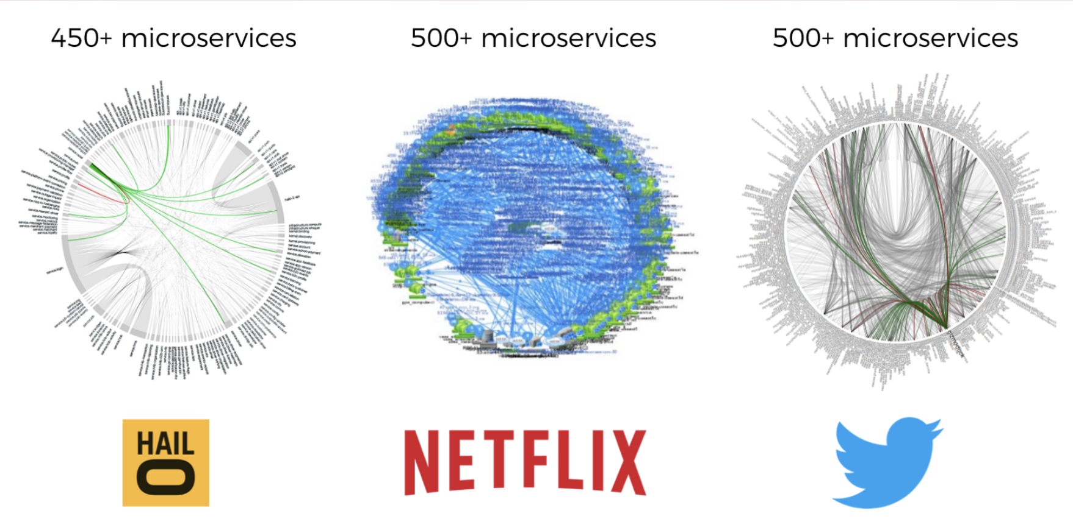
Notes:
חברות שונות שעובדות במטודולוגיה של מיקרוסרוויסס ונותנות שירותים ברמה הגבוהה ביותר, כמו כן כמות המיקרוסררויסס שיש להם בדיאגרמה מאוד מעניינת של קשרים.

Slide 15
“Small and autonomous services that work together and model around a business domain” Sam Newman
Notes:
סרוויסס קטנים או אפליקציות שיודעות לעבוד אחת עם השניה סביב אותו תחום אחריות או ביסנס דומיין

Slide 16
What Are They?
Small services
Build around business capabilities
Running in its own process
Minimum of centerlized management
Low coupling – independent
High cohesion – single well-defined purpose , code together.
Notes:
סררויסס קטנים – מבחינת גודל צריך להבין שכתיבה של סרוויסס קטנים מהווה יכולת טובה יותר לתחזוקה בדיקות, יש כאלה שיעדיפו לכתוב גם ללא טייפס עקב העבודה שהסרוויסס עצמם קטנים מאוד.
לכל שירות יש את תחום האחריות שלו, סביב ביסנטס דומיין מסוים שמאפשר כמובן ברמת הביסנס לפצל תחומי אחריות
הרצת הסרוויס ללא תלות בשירותים אחרים, כלומר השירות צריך להיות כמה שיותר עצמאי
נמינימום של חבילות משותפות – טייפס או כל דבר אחר שיכול ליצור תלות בין שירותים שונים.

Slide 17
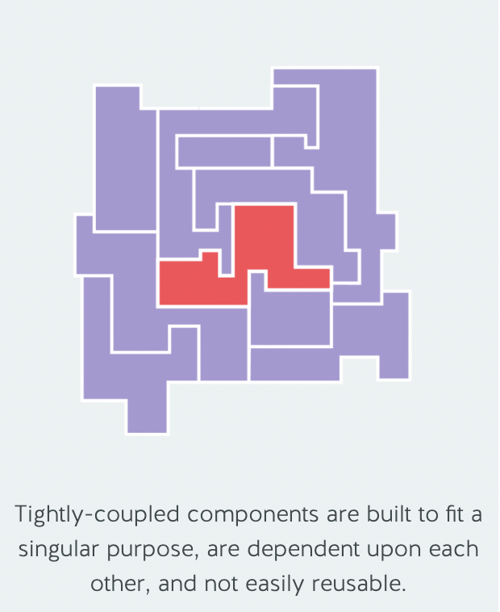
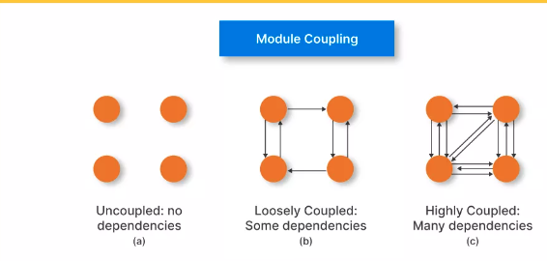
Tight Coupling
Tight Coupling is the idea of binding resources to specific purposes and functions. Tightly-coupled components
Notes:
כאשר אנחנו רותמים מספר משאבים במערכת לטובת פלואו מאוד מסויים אשר יוצרים קשרים חזקים אנחנו למעשה מאבדים יכולת מאוד חשובה במיקרוסררויסס שמשפיעה על העניין

Slide 18
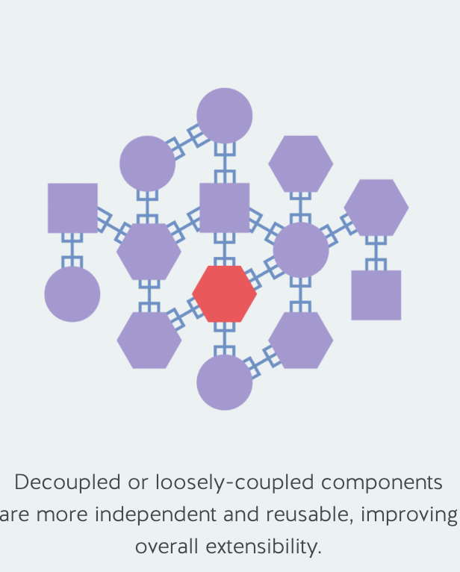
Loose Coupling
Loose Coupling, however, is the opposite paradigm. In a loosely coupled system, the components are detached from each other. Every resource could have multiple frontends or applications
Notes:
הפרדיגמה הרצויה וההפוכה שמתארת את היכולת של כל קומפוננטה לעבוד בצורה עצמאית ללא תלות בקומפוננטוץ אחרות.

Slide 19
Microservices benefits
Easier to maintain
Organized around a business domain
Improving development speed
Flexibility on choosing technologies
Autonomous teams
Scale-out

Slide 20

Easier to maintain
Notes:
קל יותר לתחזק
אם יש בעיה – לא נוגעים בכלל הרפליקציה אלא רק ב סרוויס השבור
הקוד בייס מטבע הדברים הופך להיות קטן יותר ואפשר יותר להתמצא ולהבין כל דבר היכן נמצא

Slide 21
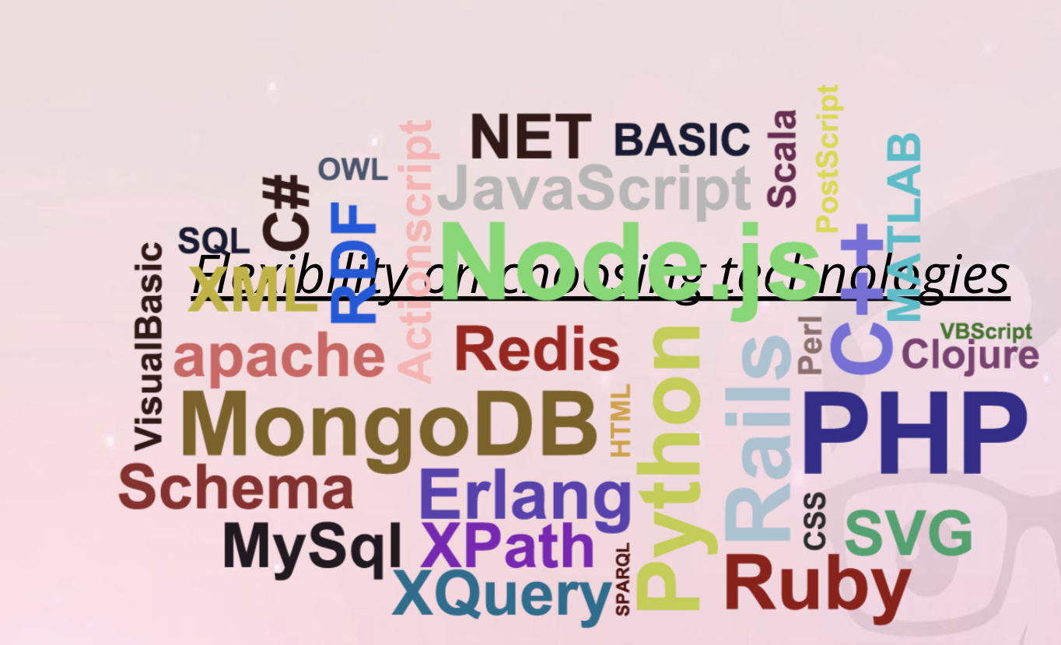
Flexibale
Notes:
גמישות – ניתן להשתמש ב שפות תכנות שונות סביב מערכת אחת
כלומר אם יש לנו שירותים שמבצעים יותר פעולות של io אז קל להשתמש ב נוד
במידה ויש לנו שירותים שצורכים חישובים מסובכים או image processing אז ניתן כמובן להתשתמש בשפות שמאפשרות עבודה עם תהליכים מרובים

Slide 22

Scale out
Notes:
קל יותר להגדיל את הסרוויס שהוא למעשה עמוס יותר – או שדורש יותר תשומת לב – כלומר יש עליו טראפיק גדול יותר ויותר שירותים

Slide 23
Chanllenges in Microservices
Service communication
Data management
Operational overhead
Latency
Resilience
Monitoring

Slide 24
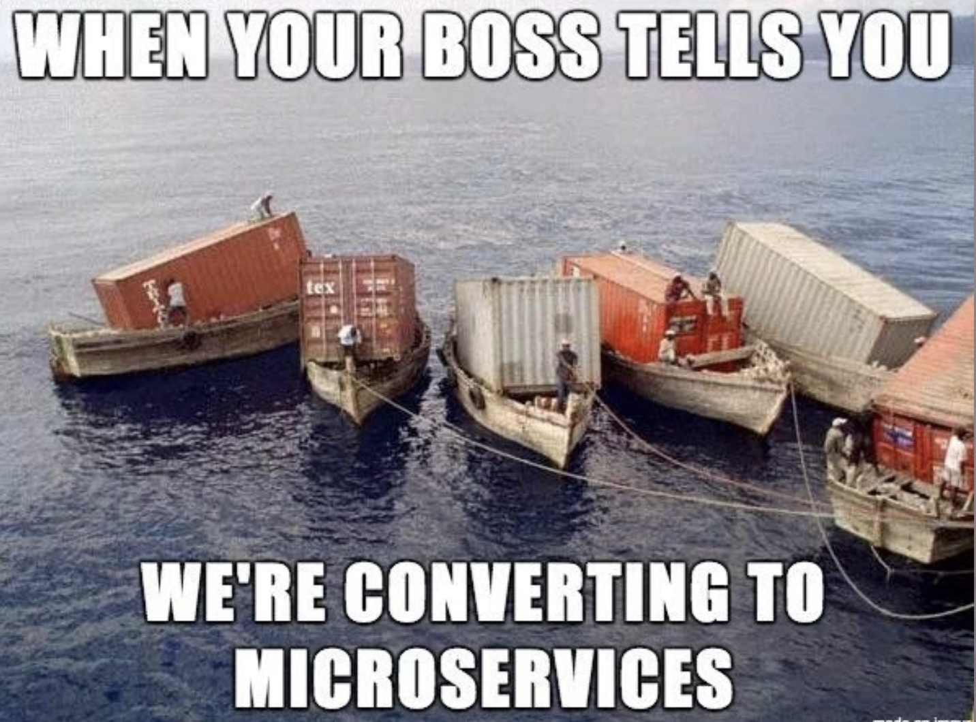

Slide 25
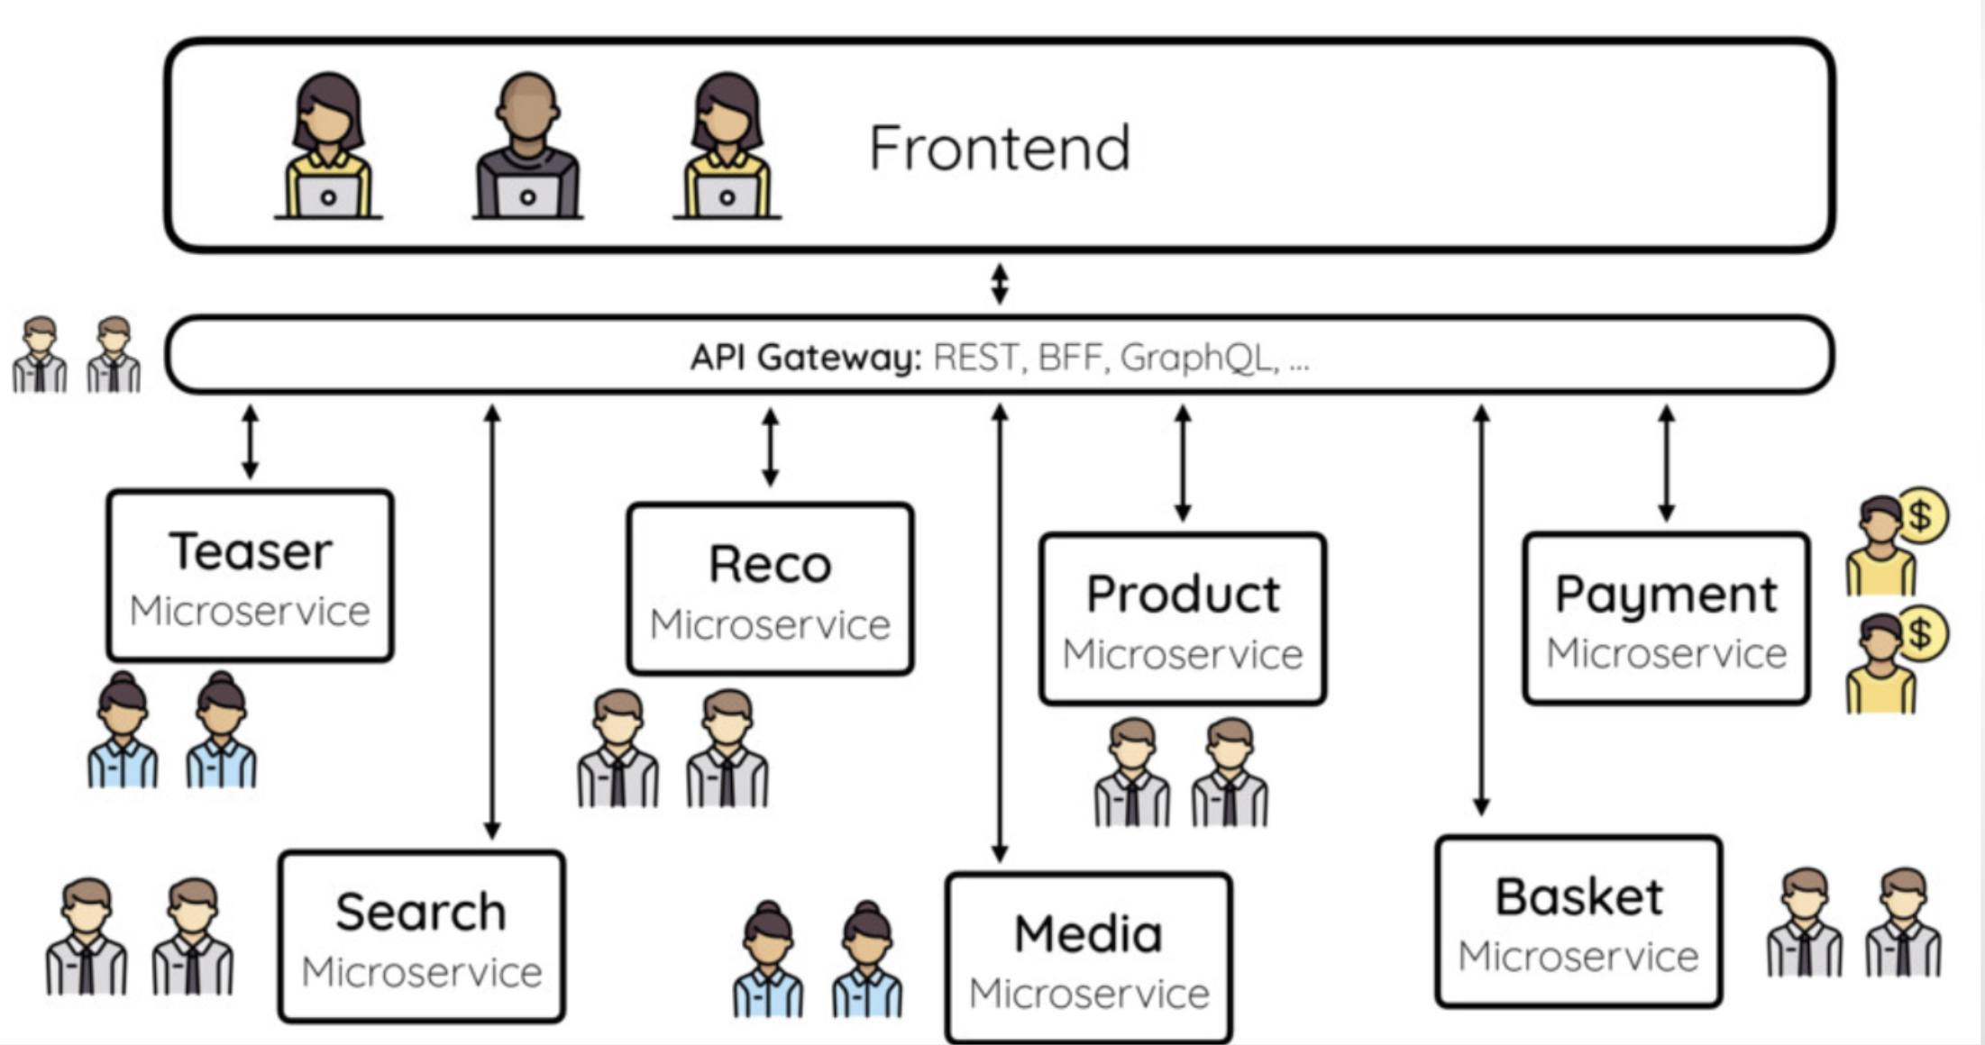

Slide 26
Microservices Communication
Over HTTP
Event Bus
Message Queue

Slide 27
What are Microfrontends ?

Slide 28
Example

Slide 29
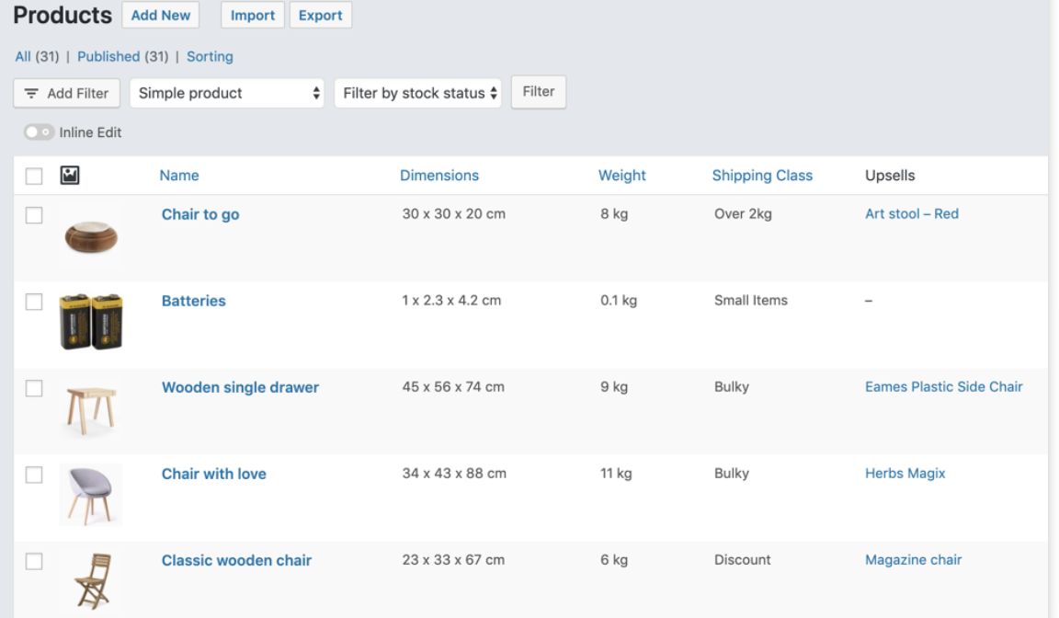
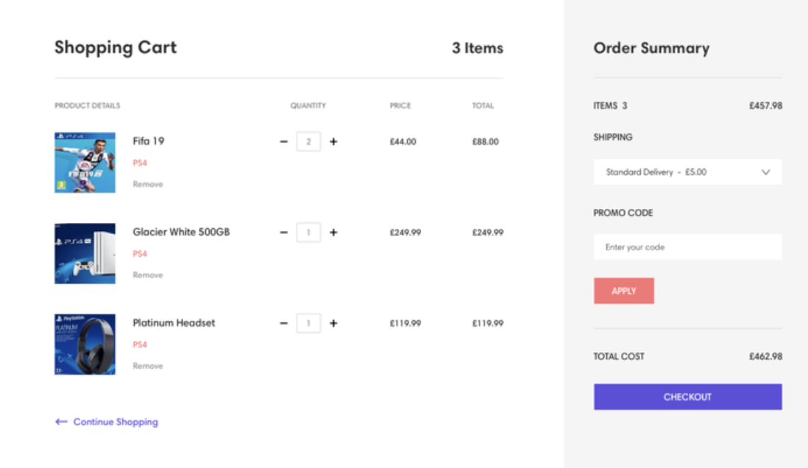
Lets Build Ecommerce Application
ProductList
ShoppingCart

Slide 30
Monolithic Single Page Application
ProductList
ShoppingCart

Slide 31
Angular/React/View
ProductList
ShoppingCart

Slide 32
Move to MF’s

Slide 33
Distinct major features

Slide 34
Separate each one of them to own code base
Feature 1
Feature 2

Slide 35
React/Angular/Vue
React/Angular/Vue

Slide 36
React/Angular/Vue
React/Angular/Vue
Product List Api
Shopping Cart Api

Slide 37
React/Angular/Vue
React/Angular/Vue
Product List Api
Shopping Cart Api

Slide 38
MF’s – What are they?
Dividing a monoloth into small apps
Each App responsible on specific feature ( domain )

Slide 39
MF’s – Why use them?
Multiple teams & isolation
Small Apps/Base code is more clear and better to understand
Isolated apps = isolated changes = isolated problems ( bugs )
Multiple Frontend technologies

Slide 40
Container
Container needs to access the MF’s
Orchestrating MF’s

Slide 41
Container
React/Angular/Vue
React/Angular/Vue

Slide 42
Container
When and where to show each Microfrontend
React/Angular/Vue
React/Angular/Vue

Slide 43
MF’s Integrations
Build time integration ( Before container loaded in the browser)
Run time integration ( After the container is loaded in the browser )
Server side integration ( When sending the static content to the client)

Slide 44
Build time integration
Developing ProductList
Building, Testing
Publishing Product list as NPM package ( using npm registry )
Devloping Container - install the new ProductList
Output bundle includes all the code ( Container & ProductList)
Summary: the Container access the MF’s before the code is loaded in the browser

Slide 45
Build time integration
Easy to setup & understand
We must deploy the Container every time we want to get the updated ProductList.
Tempting tightly couple the Container and the ProductList together

Slide 46
Example
Create lib
Publish
Use the Component

Slide 47
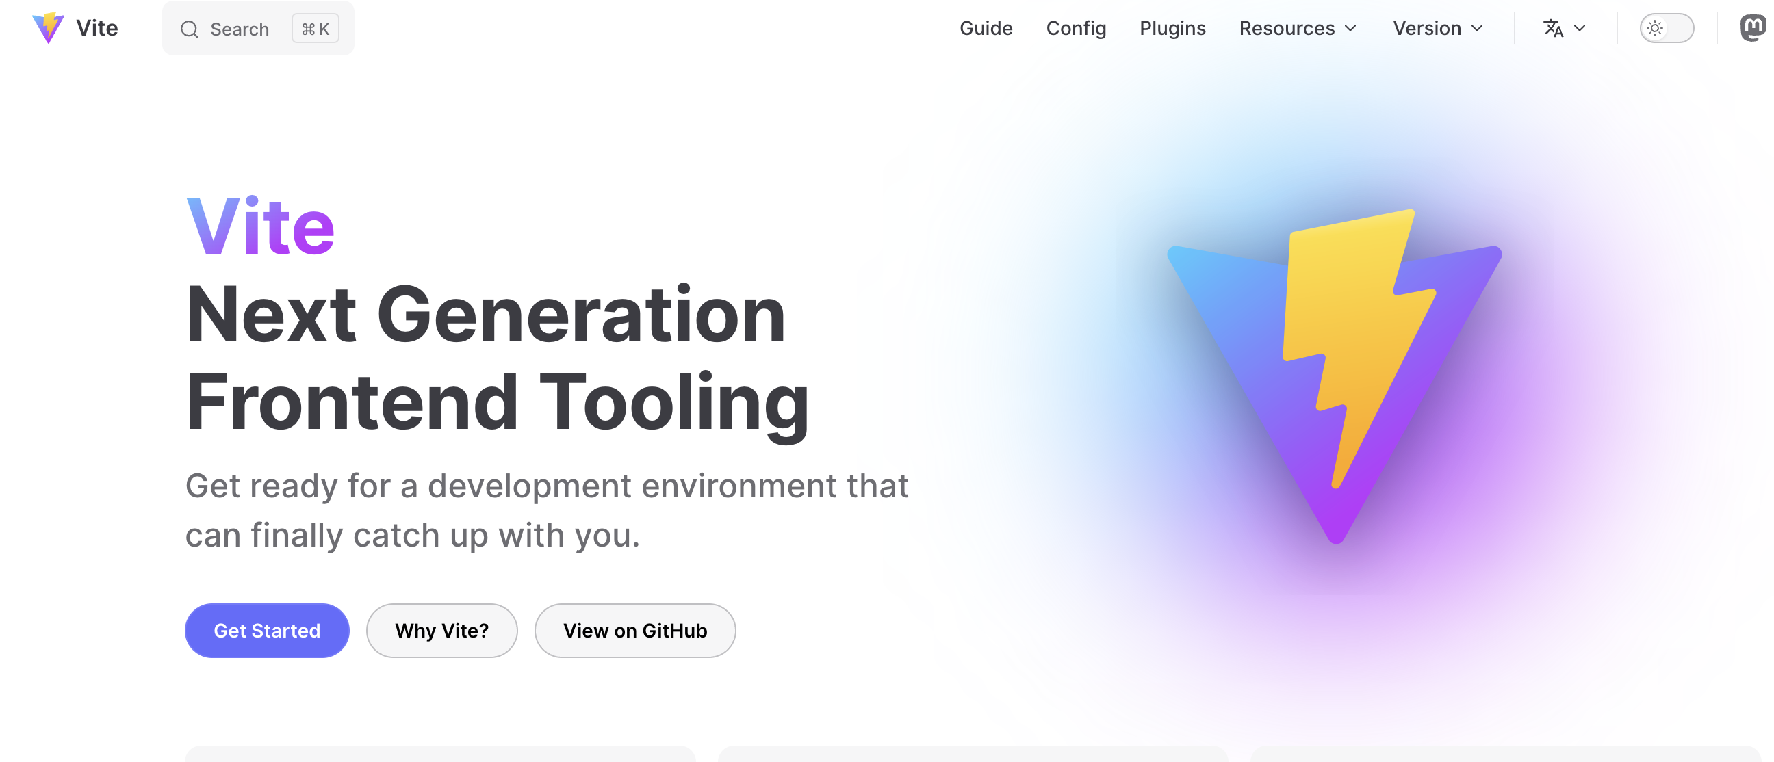
Use vite

Slide 48
Vite
Lightning-Fast Development Server
Native ES Modules Support
Blazing-Fast Production Builds
Zero Configuration
Devtool Integration
Plugin Ecosystem

Slide 49
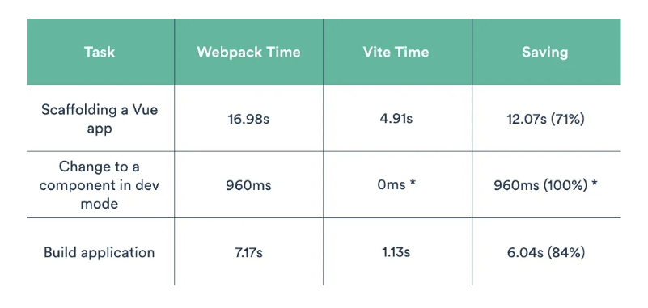
Vite

Slide 50
Run time integration
Developing ProductList
Building, Testing
Code deployed at https://my-mfs-app/productList.js
User Naviage in the Container app to https://container
Container App fetch ProductList and run it
Output bundle includes Container code only ( fetch the ProductList )

Slide 51
Run time integration
ProductList can be deployed intependetly at any time
Container can decide which ProductList version to use in run time
Tooling and setup more complicated

Slide 52
Distinction
Build time
Run time
after application is loaded in the browser
before application is loaded in the browser

Slide 53
Runtime integration
Only looks like hard setup
Flexibale and performant solution
Based on ModuleFederation
No TS support

Slide 54
Why?

Slide 55

Team scalability

Slide 56
Independent deployment

Slide 57
Strategy and tactical focus

Slide 58
Technology agnosticisim

Slide 59
Why Not?

Slide 60
Complexity ?

Slide 61
Unexpected run time issues

Slide 62
No standart approach

Slide 63
MF’s patterns

Slide 64
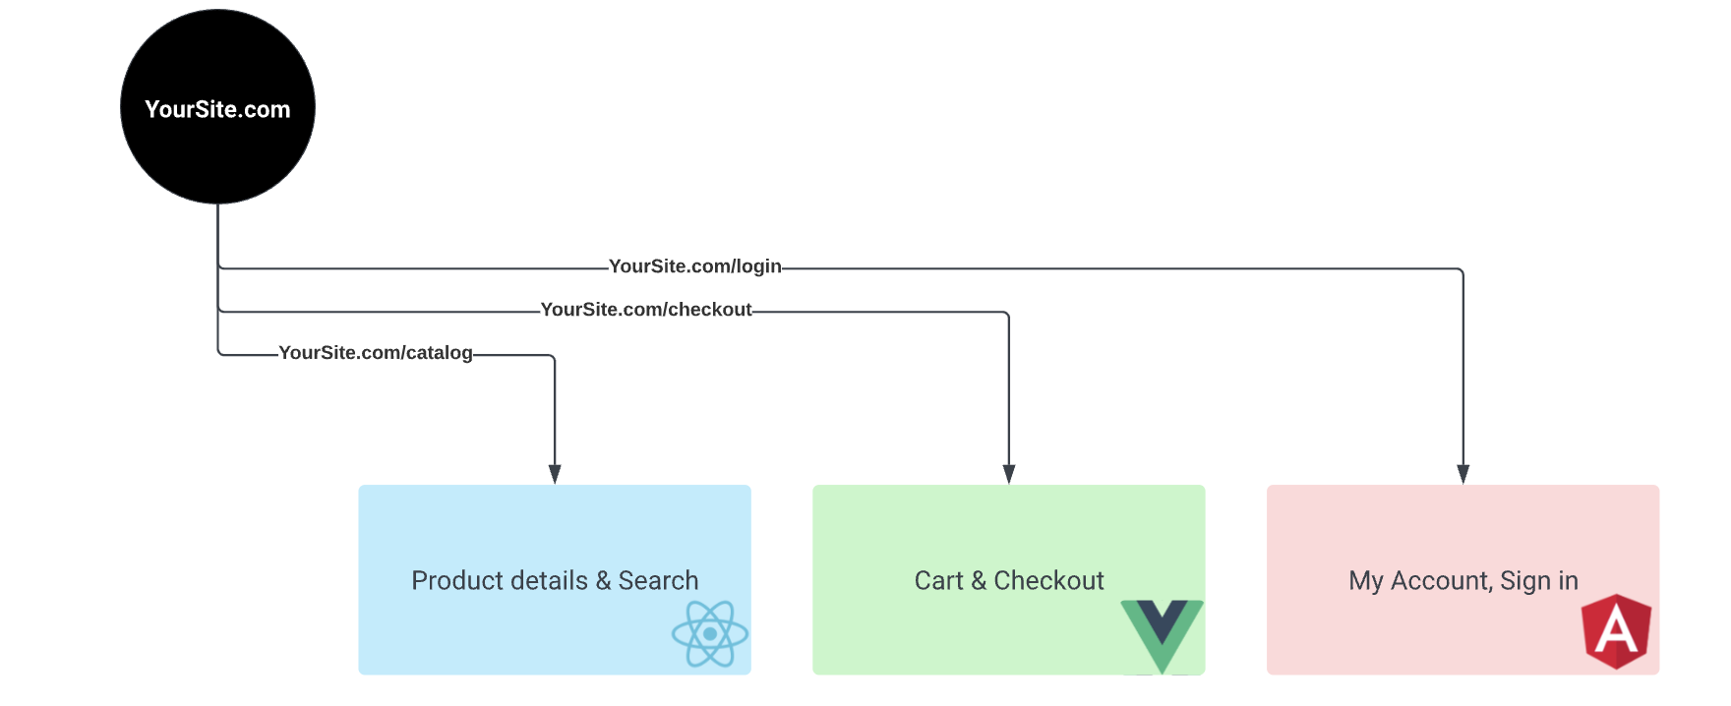
Multi SPA

Slide 65
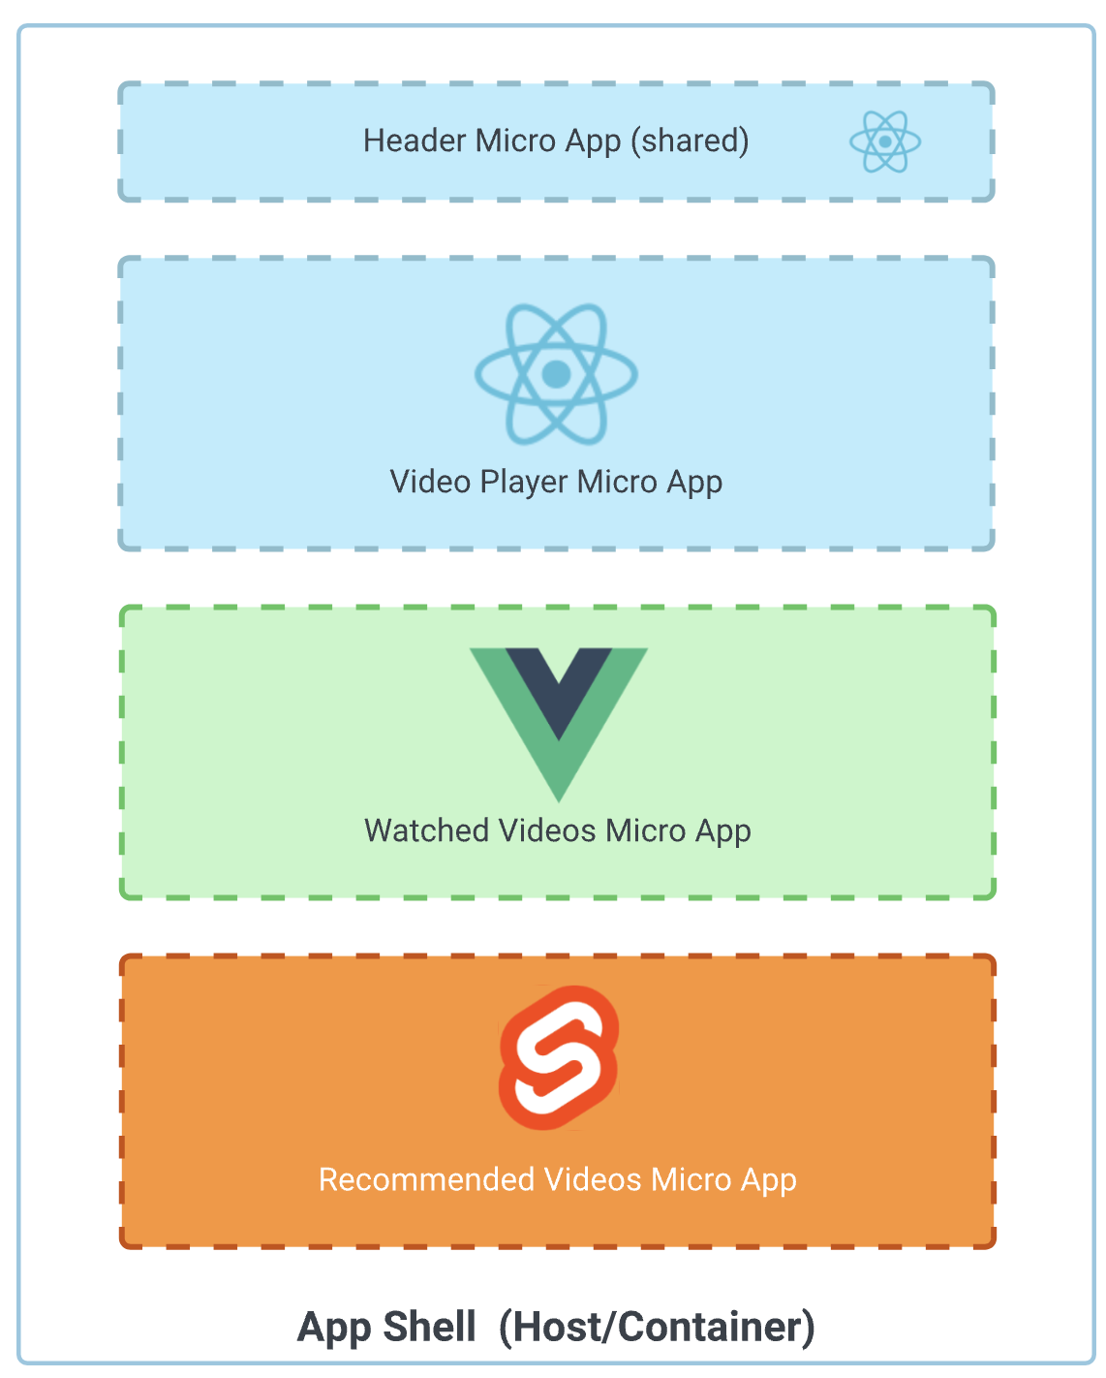
Micro App

Slide 66
React Code splitting
Lazy loading
Suspense

Slide 67
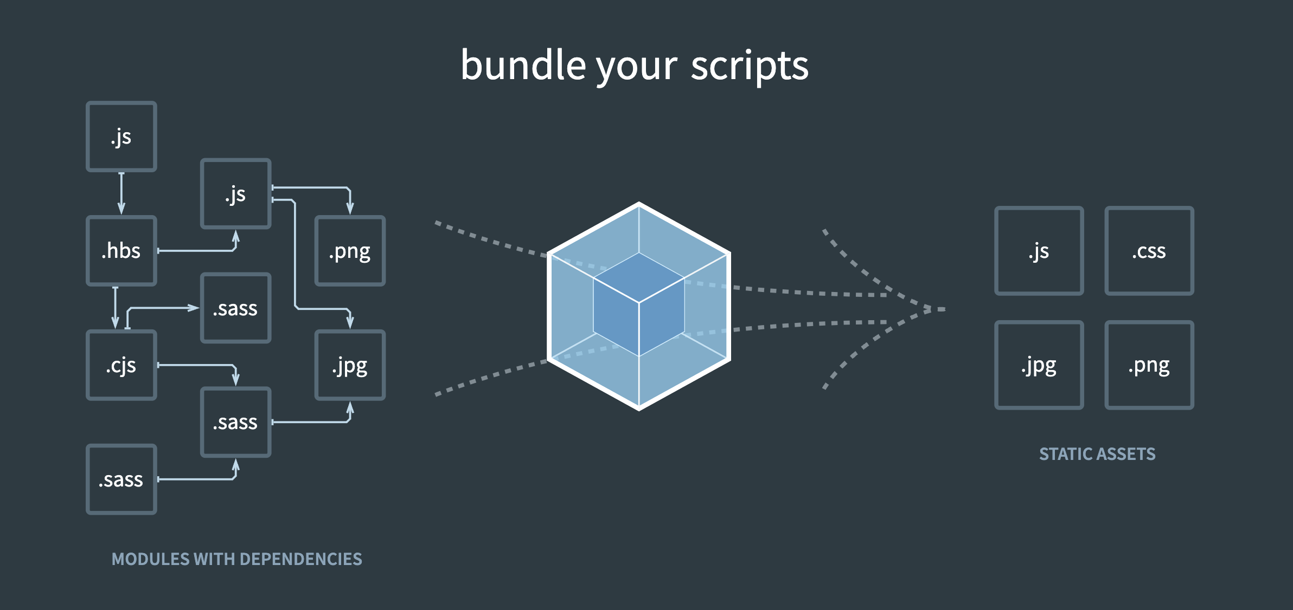
Webpack

Slide 68
Webpack
Webpack.config.js
Webpack command ( cli )
Dist folder as output for one or few bundles

Slide 69
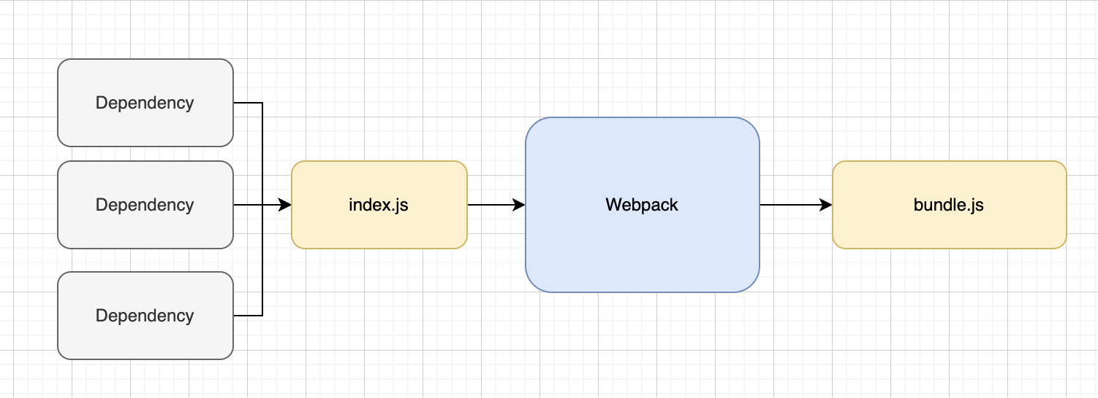
Webpack

Slide 70
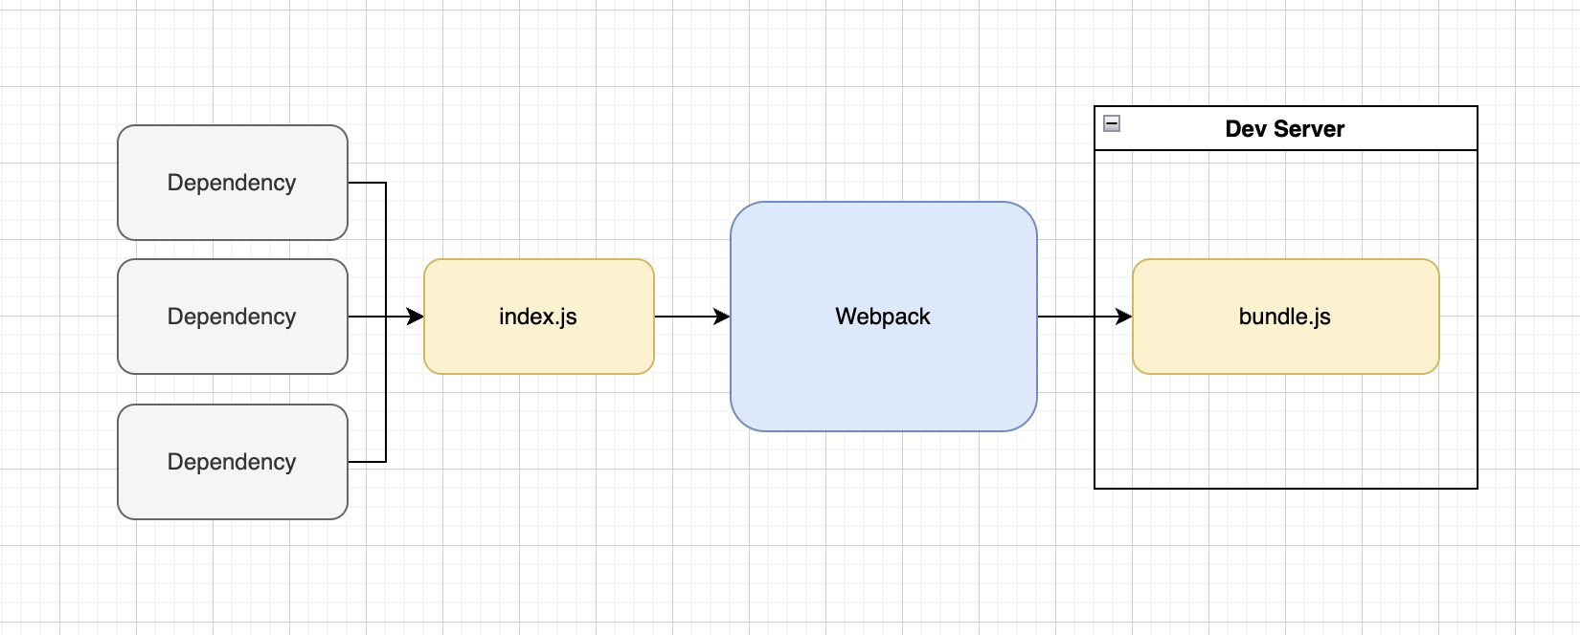
Webpack dev server
Puts webpack output avilable in browser

Slide 71
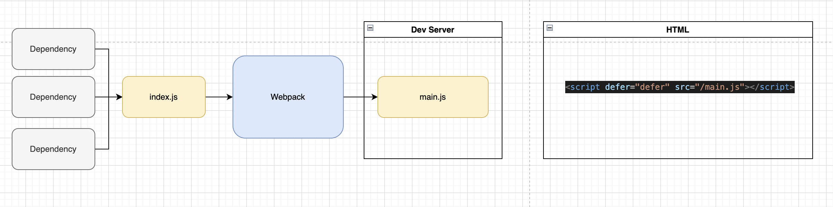
Webpack

Slide 72
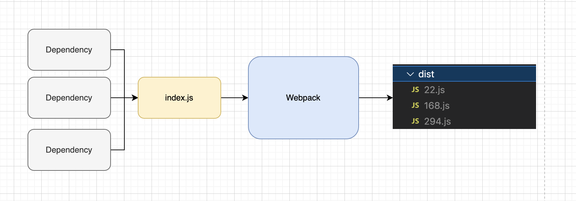
Webpack Output

Slide 73
HtmlWebPackPlugin
Takes generated files from webpack
Plant them inside the HTML as static script tag

Slide 74
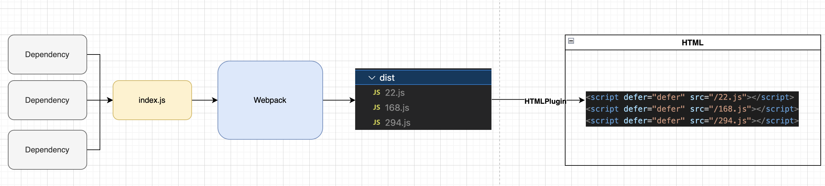
HtmlWebPackPlugin

Slide 75
ModuleFederationPlugin
Allows a build to provide or consume modules with other independent builds at runtime.

Slide 76
ModuleFederationPlugin
Host - Container App
Remote - Products / Cart App
Remote - Should expose modules and make them avilable to another projects
Remote - Setup module federation plugin to expose files
Host - Decide which files we want from the remote
Host - Setup module federation to fetch the files
Host - Import the relevant files

Slide 77
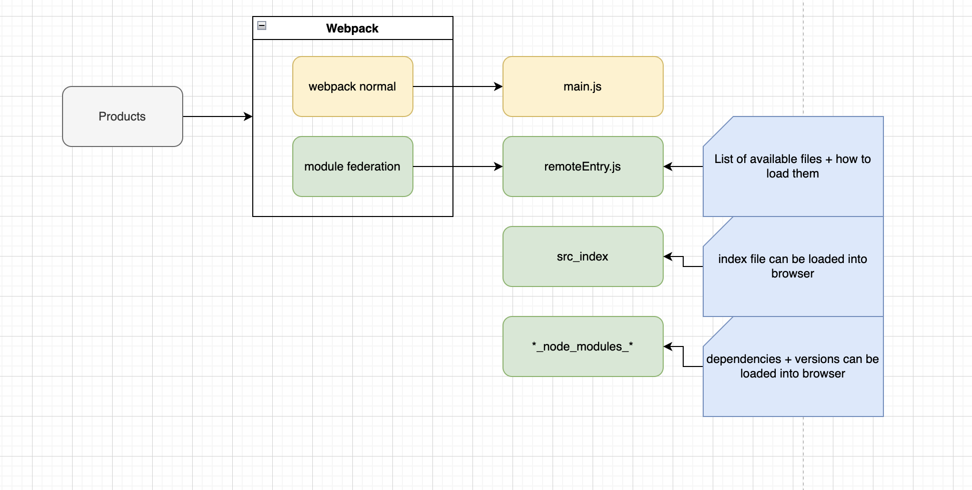
Network explained

Slide 78
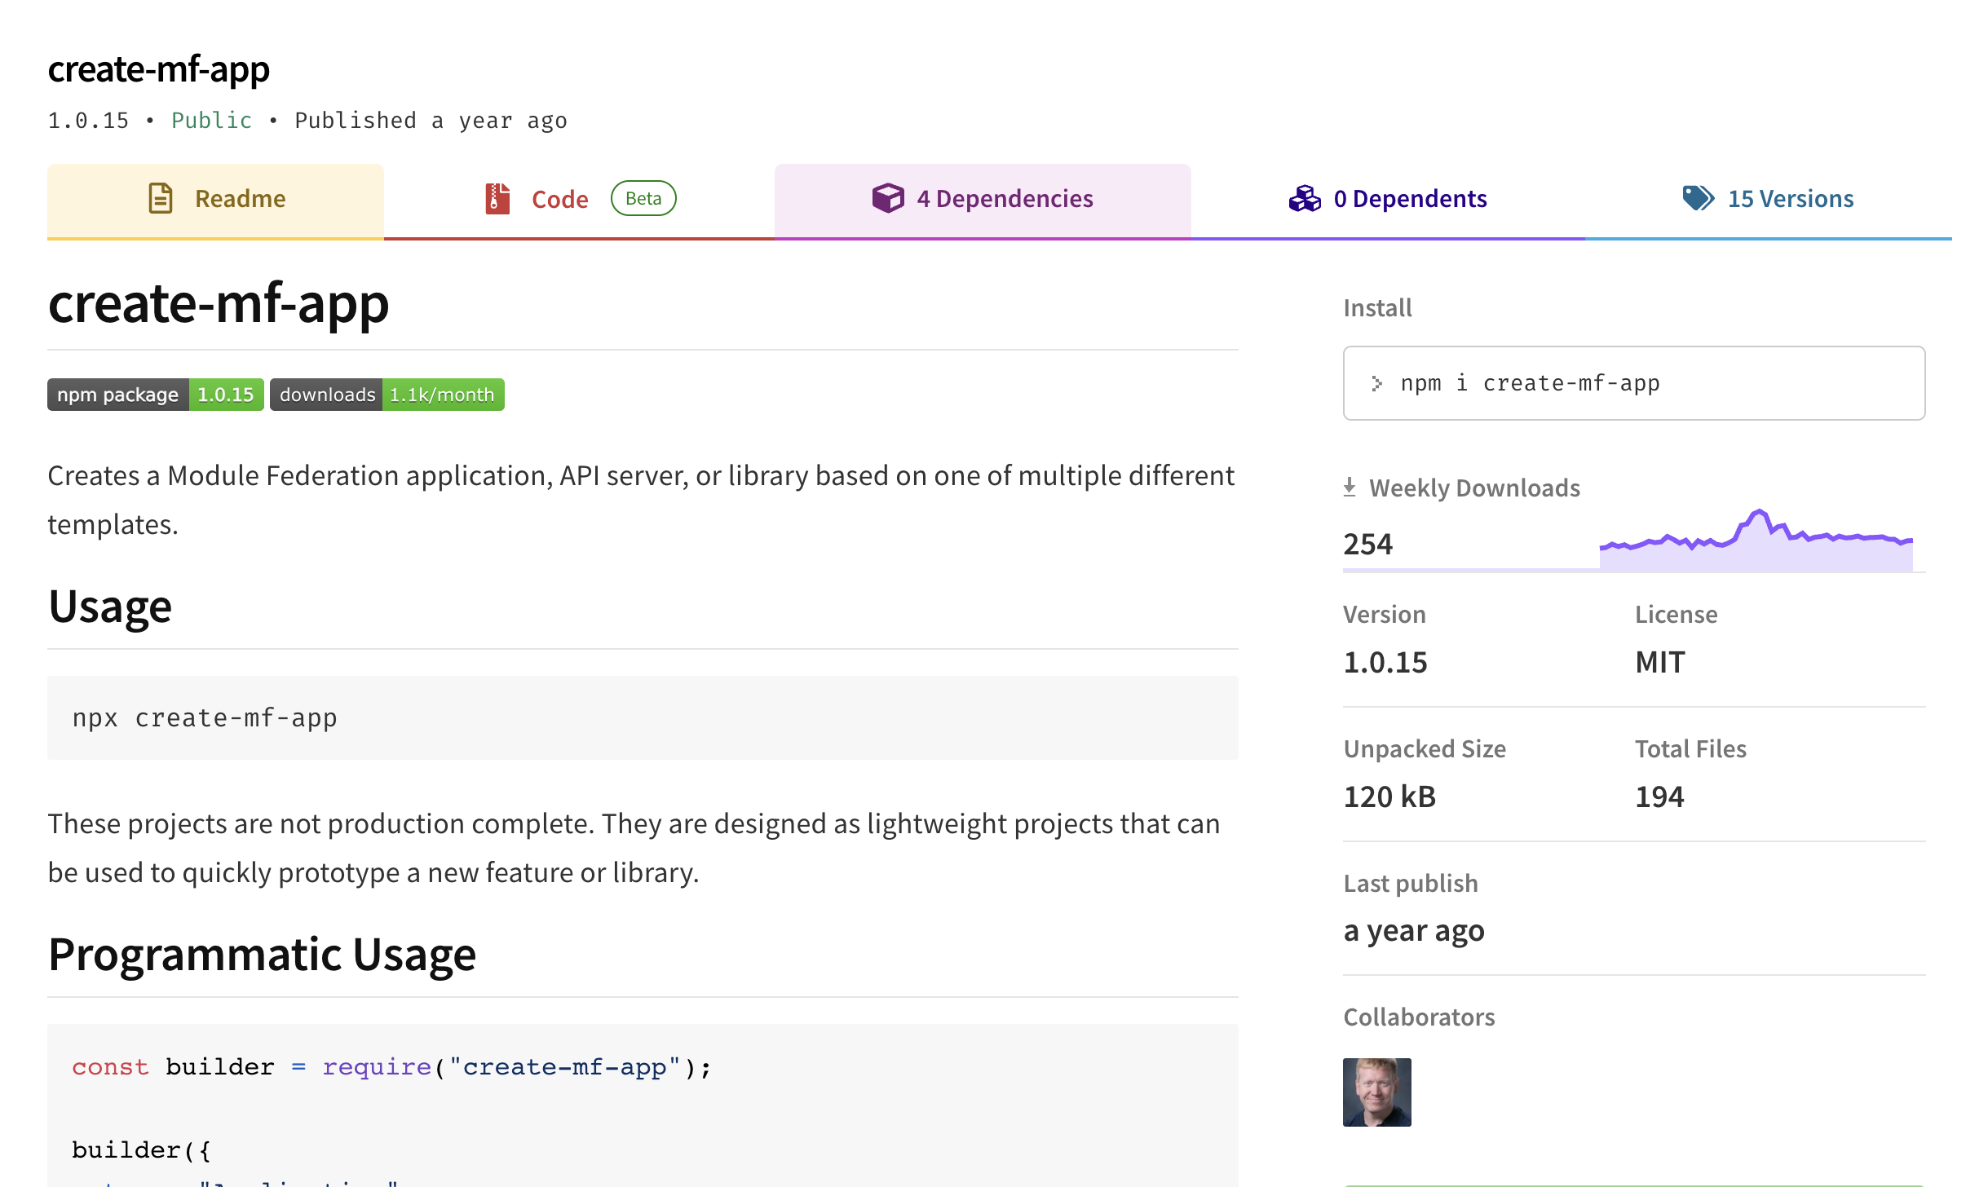
Create MF App
https://www.npmjs.com/package/create-mf-app

Slide 79
Shared modules
Remotes can load the same dependencies
Host will retrieve those dependencies twice
Shared
Singleton
Select a version

Slide 80
React
useDefferedValue
useTransition

Slide 81
Thank You

